Slide 1
Исследовательская работа по физике «Влияние мобильного телефона на организм человека»
Ученик 10 «А» класса
Кулешов Кирилл.
Выполнил:
Учитель физики
Кухмистрова Т. В.
Руководитель:

Slide 2
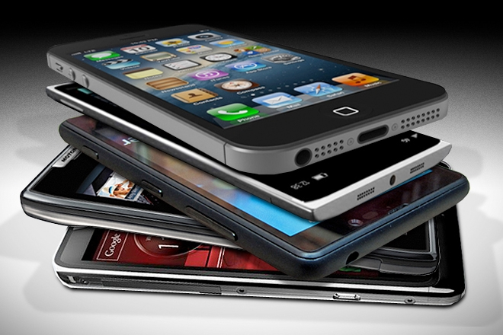
Актуальность данного исследования
Мобильный телефон – это средство связи, которое в наше время есть практически у всех: у детей, подростков, взрослых, пожилых людей. Компании, создающие мобильные телефоны, осваивают новые функции, новые возможности сотового аппарата, представляя новые телефоны с уникальными возможностями.

Slide 3
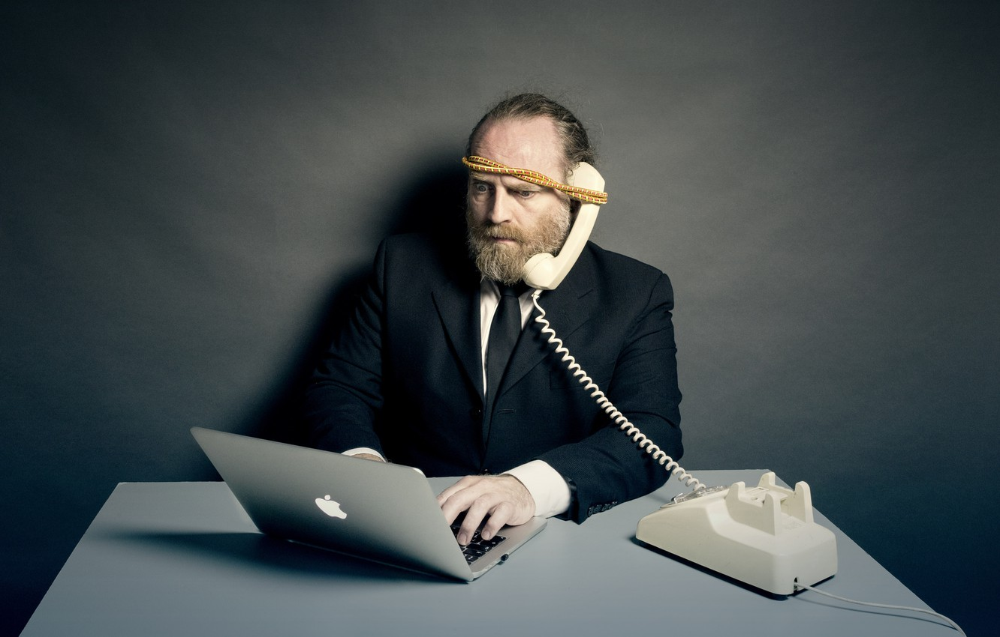
Цель работы
изучить положительные и отрицательные стороны использования сотового телефона для снижения его вредного воздействия на здоровье человека.

Slide 4
задачи
изучить историю изобретения сотового телефона;
привести примеры научных исследований влияния сотового телефона на организм человека;
провести социологический опрос на тему: «Значение и популярность мобильного телефона».

Slide 5
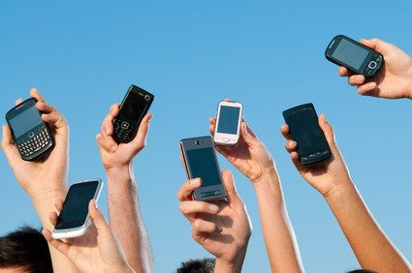
Объект исследования
Мобильный телефон

Slide 6
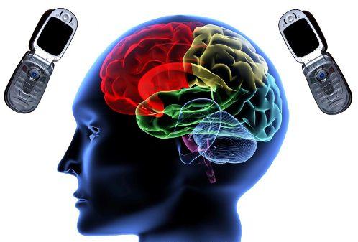
Предмет исследования
способность мобильного телефона оказывать воздействие на организм человека.

Slide 7
гипотеза
мобильный телефон оказывает вредное воздействие и многие об этом не задумываются

Slide 8
Методы исследования
наблюдение, поисковый, исследование публицистических и научных источников, работа с литературой и Интернет-ресурсами, анкетирование, анализ, обобщение.

Slide 9
История изобретения мобильного телефона
Телефон – это устройство связи, которое передает речь на большое расстояние. Схема простейшего телефона – нить с коробкой в качестве микрофона. Настоящая история сотовой связи начинается в 1946 году в городе Сант-Луис, США. В 1947 году исследовательская лаборатория Bell Laboratories выступила с предложением создать мобильный телефон. Вес аппарата-первооткрывателя сотовой связи составлял 30 кг. и для работы он требовал подключения к электросети. После пяти лет работы этот сервис закрылся из-за недостатка клиентов. Сети радиотелефонов были созданы в ряде городов США, но в большинстве случаев они не достигали заметного коммерческого успеха.

Slide 10
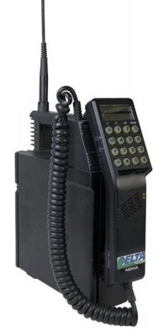
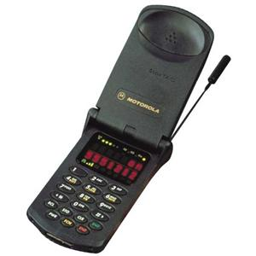
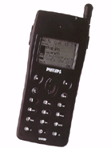
История изобретения мобильного телефона
Motorola в 1973 году
Motorola start TAC.
Philips Spark
Mobira - MD 59 NB2

Slide 11
Влияние мобильных телефонов на организм человека
Ученые считают, что возникающая у некоторых людей психологическая зависимость от мобильных телефонов сильнее, чем компьютерная зависимость. У психологов уже появились термины: «мобильная зависимость», «SMS-мания».

Slide 12
Признаки зависимости
мобильник в прямом смысле не выпускается из рук;
человек постоянно что-то делает с телефоном: звонит, отправляет смс, перечитывает сообщения, смотрит фотографии, слушает музыку, настраивает меню и так далее;
даже ночью телефон всегда рядом;
когда вы спите, и видите прекрасный сон, или находитесь в глубокой фазе сна, которую прерывать не рекомендуется;
когда вам просто не до звонящего.

Slide 13
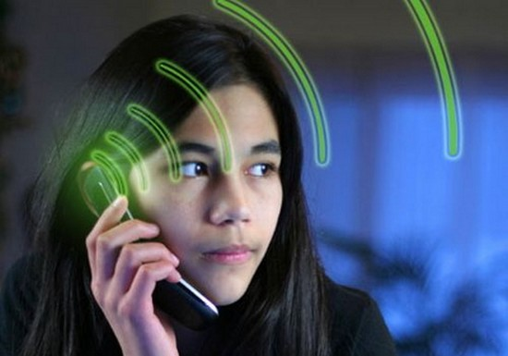
Влияние на активность мозга
Излучение мобильных телефонов повреждает области мозга связанные с обучением, памятью и передвижением. Ученые исследовали воздействие излучения мобильного телефона на крыс в возрасте от 12 до 26 недель, чей мозг находится в той же стадии развития, что и мозг подростков. Спустя 50 дней исследователи обнаружили множество мертвых мозговых клеток у крыс, подвергшихся излучению. Сходство между мозгом крысы и человека дает ученым повод предположить, что схожие эффекты сотовый телефон оказывает и на людей.
Ученый Шильников Е.Н. считает, что при разговоре по телефону «энергия той же природы, что вращает, электромоторы и варит курицу в микроволновой печи, проникает в голову, воздействуя на мозг и другие органы человека».

Slide 14
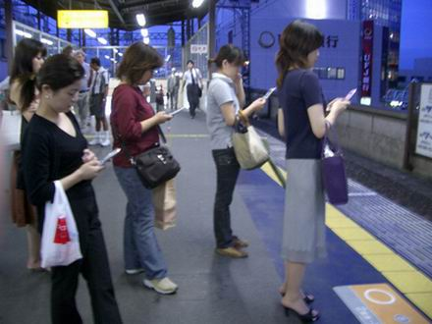
Влияние на зрение
У телефона экранное излучения очень низкое. Все дело совсем не в излучении, а как раз в этих самых маленьких размерах экрана. Наш глаз устроен таким образом, что ему чрезвычайно сложно фокусировать свой взгляд на минимальном по размерам объекте. Глазной мышце приходится прилагать нечеловеческие усилия, чтобы передавать в наш мозг четкую картинку, особенно, если это касается мобильного чата или мобильных игр, когда напряжение достигает предела при максимально длительном времяпровождении с телефоном в руках.
Последние исследования по этому поводу показали, что достаточно двухчасового общения (подряд) в день с вашим мобильным другом, чтобы через год ваше зрение упало на 12-14% .

Slide 15
Влияние на слух
При длительном разговоре наблюдается увеличение температуры уха, барабанной перепонки, прилегающих тканей и прилегающего участка мозга. Наверняка многие из вас могли заметить ощущение тепла в ухе после долгого разговора. Это есть не что иное, как результат воздействия электромагнитного поля, создаваемого передатчиком телефона. Еще одна проблема: мы быстро подносим телефон к уху, а в этот момент трубка издает резкий сигнал (у кого соединения, у кого извещение о полученном СМС и т. д.), то последствия могут быть весьма неприятными для барабанной перепонки.
Один и тот же звонок при использовании более трех-пяти месяцев, особенно при активном пользовании «мобильным», может привести к звуковым галлюцинациям, подобно зомбированию.

Slide 16
Влияние на сердце, кровь
Из выступления Аникина Юрия Викторовича, директора Центра экологической безопасности: «…Чем опасен мобильный телефон? В нем находится источник электромагнитных волн. Кроме базовой волны его источник имеет гармоники или модуляции. Дело в том, что человек – это тоже электромагнитная система. Как известно, кровь у нас соленая, это положительные и отрицательные ионы NaCl. Соответственно, такой эффект может привести к увеличению вязкости крови, кровяные клетки начнут образовывать тромбы, а это уже чревато проблемами с сердечно-сосудистой системой. Кроме того, клетки соединительной ткани, участвующие в процессе заживления ран, могут оказаться неспособными сформировать надежный рубец на месте повреждения».

Slide 17
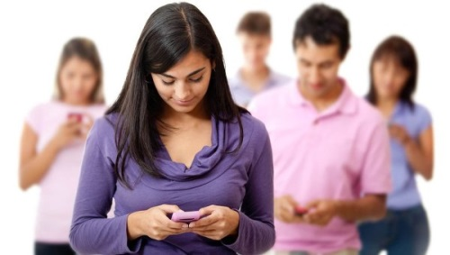
Телефон как распространитель инфекции
С «мобильников» и других объектов, которыми люди пользуются постоянно, были взяты пробы на бактерии. Результаты получились просто шокирующими – на корпусе мобильного телефона нашли больше бактерий, чем на дверных ручках, клавиатурах, подошвах обуви и даже сиденьях туалета. Исследование подтвердило наличие на всех этих предметах разнообразных кожных бактерий, в том числе золотистого стафилококка.

Slide 18
Телефон как причина ДТП
Общение по «мобильному» за рулем в 4 раза увеличивает ваши шансы попасть в аварию. Причем, использование гарнитуры «свободные руки» не поможет – все же внимание ваше посвящено разговору, а не дороге.

Slide 19
практическая часть
Социологический опрос

Slide 20
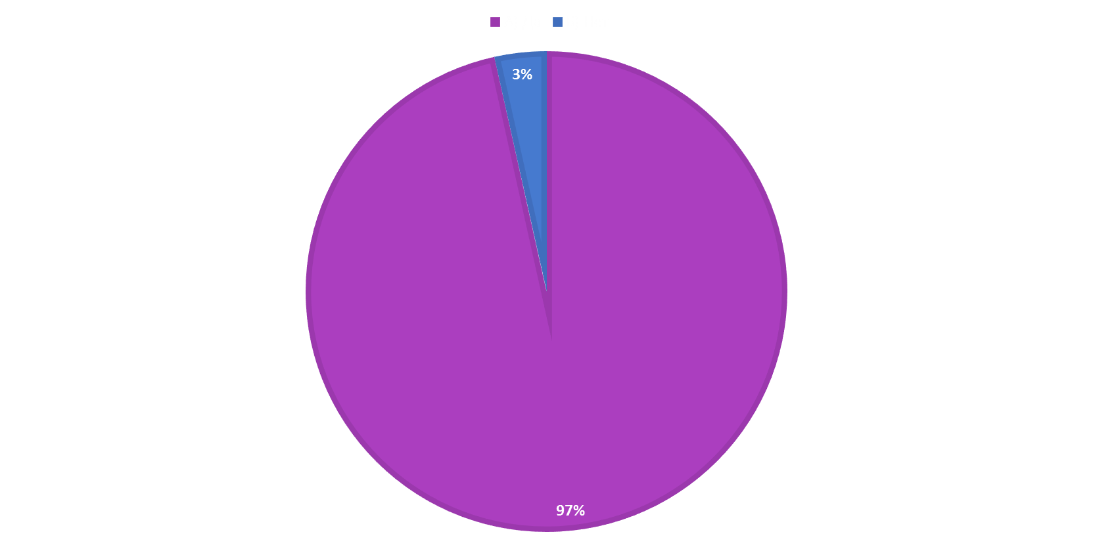
Есть ли у тебя мобильный телефон?

Slide 21
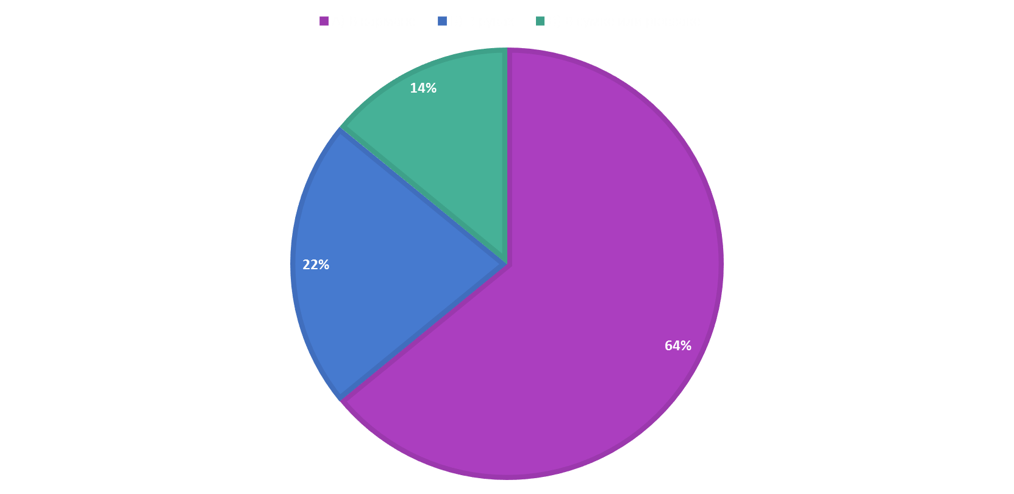
Где ты носишь мобильный телефон?

Slide 22
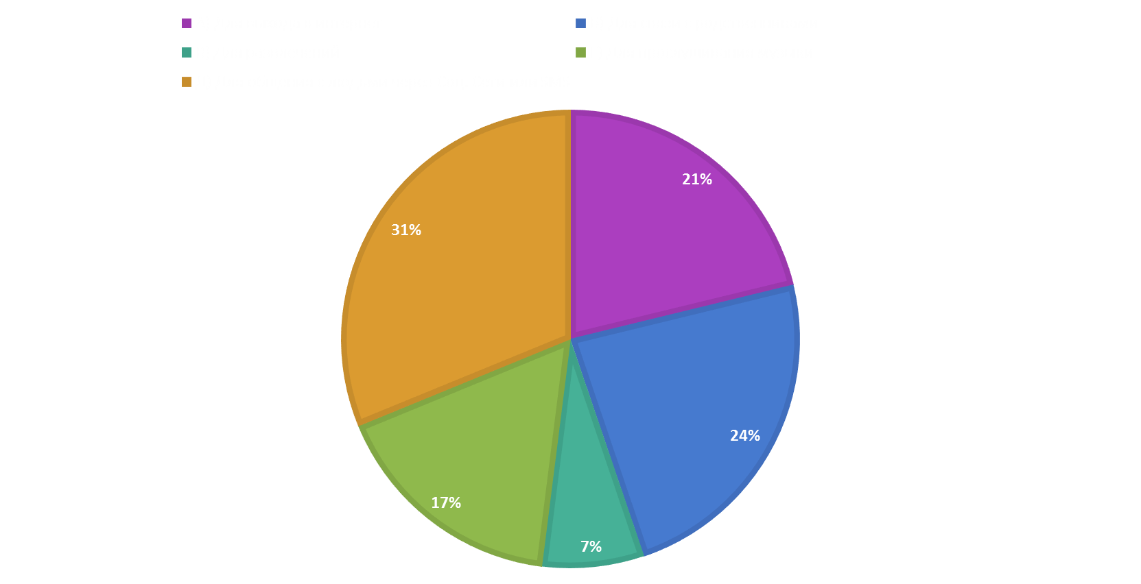
Для чего нужен мобильный телефон?

Slide 23
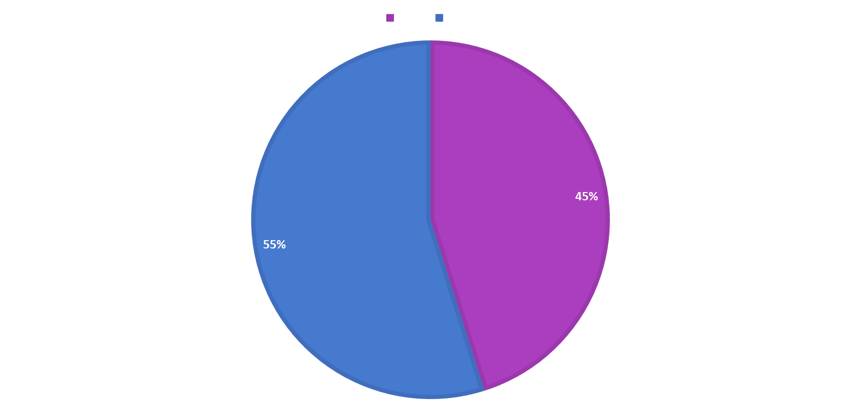
Как ты считаешь, мобильный телефон наносит вред здоровью человека?

Slide 24
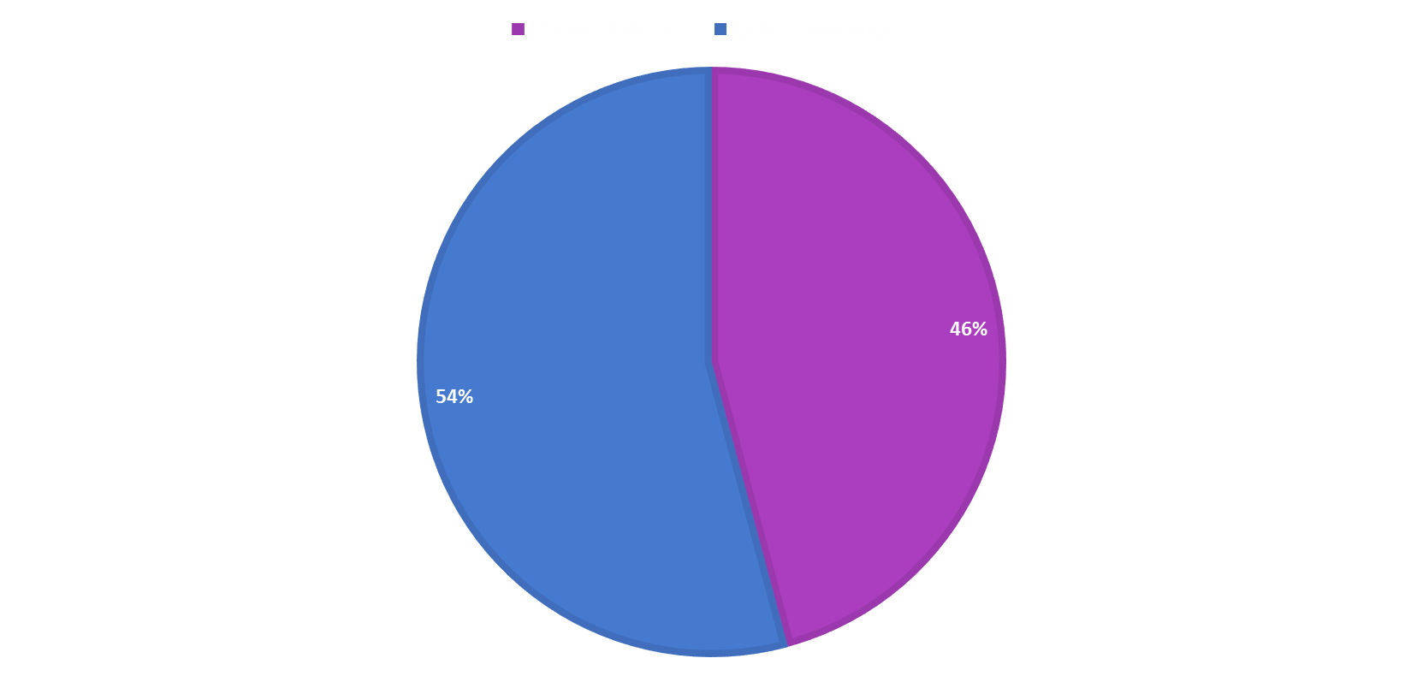
Соблюдаешь ли ты меры предосторожности при пользовании мобильным телефоном?

Slide 25
7 способов защитить себя от радиации мобильных телефонов
Пользоваться мобильными телефонами только в исключительных случаях.
Во время разговоров мобильник лучше держать подальше.
Не пользуетесь мобильным при плохом сигнале.
Старайтесь не держать мобильник поблизости от тела.
Постоянно меняйте руки.
Когда это возможно используйте текстовые сообщения, а не звонки.
Не пользуйтесь мобильными телефонами в публичном транспорте.

Slide 26
заключение
Телефон позволяет нам связываться с людьми на дальних расстояниях, выходить в интернет и многие другие возможности, но на основании проведенных исследований, анализе прочитанной литературы, можно сделать вывод, телефон приносит не только пользу, но и вред нашему здоровью, поэтому нужно соблюдать правила по использованию сотового телефона.

